Slide 1
Wpływ kormorana Czarnego na ichtiofaunę jezior i rzek
dr hab. inż. Bogdan Wziątek
Katedra Biologii i Hodowli Ryb,
Wydział Nauk o Środowisku Uniwersytet Warmińsko-Mazurski w Olsztynie

Slide 2
Zasadniczym celem ochrony gatunkowej jest zachowanie gatunków rzadkich bądź zagrożonych w składzie fauny Polski.

Slide 4
Poszczególne typy siedlisk (na podstawie 22 kolonii lęgowych i noclegowisk)

Slide 5
Udział gatunków cennych i zagrożonych

Slide 6
Porównanie wielkości połowów rybackich i kormoranich dla stanu populacji lęgowej na rok 2011

Slide 7
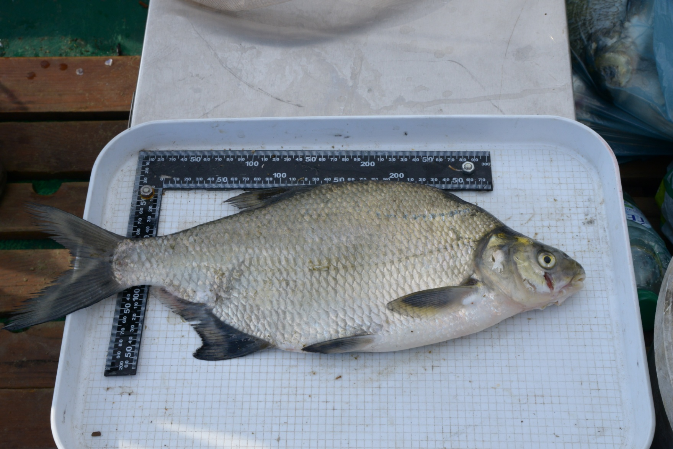

Slide 9
Presja kormorana na ichtiofaunę w gospodarstwie rybackim Iława

Slide 10
Lokalizacja poszczególnych kolonii i noclegowisk na obszarze województwa warmińsko-mazurskiego

Slide 11
Liczba kormoranów w Koloniach lęgowych i nielęgowych zlokalizowanych w pobliżu gospodarstwa
Kolonia/Noclegowisko | III | IV | V | VI | VII | VIII | IX | X
Jezioro Płaskie | 30 | 34 | 34 | 34 | - | 5 | - | - | -
Jezioro Rucewo | 138 | 138 | 310 | 283 | 283 | 70 | 64
Jezioro Jaśkowskie | 538 | 538 | 1211 | 1022 | 1022 | 96 | 96 | 43 | 36
Jezioro Łasińskie¹ | 338 | 338 | 760 | 676 | 676 | b.d. | b.d. | b.d. | -
Jezioro Jeziorak | 30 | 30 | - | - | - | - | 30 | 30 | -
Jezioro Wielkie Partęczyny | b.d. | b.d. | b.d. | 160 | 160 | 160 | 290 | 78 | -
Rzeka Wisła koło Grudziądza | b.d. | b.d. | b.d. | b.d. | b.d. | b.d. | b.d. | b.d. | -

Slide 12
Noclegowisko kormoranów nad jeziorem Partęczyny

Slide 13
Udział wagowy głównych gatunków ofiar w pokarmie kormoranów z kolonii na Jez. Płaskim

Slide 14
Udział wagowy głównych gatunków ofiar w pokarmie kormoranów z kolonii na jez. Rucewo

Slide 15
Zmiany sezonowe udziału wagowego głównych gatunków ofiar kormoranów z kolonii na jez. Rucewo.

Slide 16
Udział wagowy głównych gatunków ofiar kormoranów w kolonii na Jez. Jaśkowskim.

Slide 17
Biomasa pokarmu wyjadanego przez kormorany z wód użytkowanych przez gospodarstwo
Łączna biomasa pokarmu - 104.239 kg

Slide 18
Biomasa lina i szczupaka wyjadanych przez kormorany z jezior użytkowanych przez gospodarstwo

Slide 19
Wartość konsumpcji kormoranów żerujących na wodach użytkowanych przez gospodarstwo

Slide 20
Rekultywacja jez. Łośmiad

Slide 21
Rekultywacja jez. Selmęt Wielki

Slide 24
Zależność pomiędzy liczbą kormoranów w rejonie piętrzenia a udziałem gatunków cennych w pokarmie na Zbiorniku Koronowskim

Slide 25
Zależność udziału sielawy w pokarmie od liczby kormoranów żerujących na jez. Wigry

Slide 26
Dziękuje za uwagę

